Slide 1

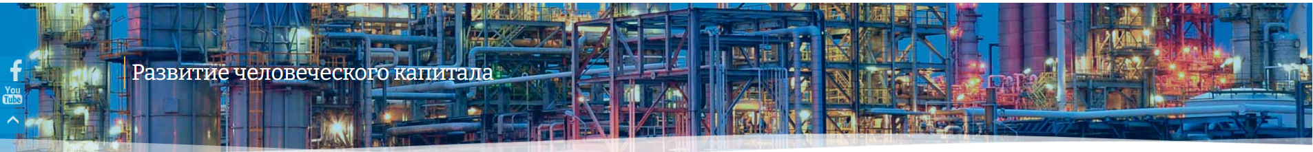
Роль отраслевых советов по профквалификациям в Казахстане
Об отраслевом совете в энергетической отрасли
Роль KAZENERGY в отраслевом совете
Ахмурзина Ляззат
Исполнительный директор Ассоциации «KAZENERGY»
Астана, 2026

Slide 2
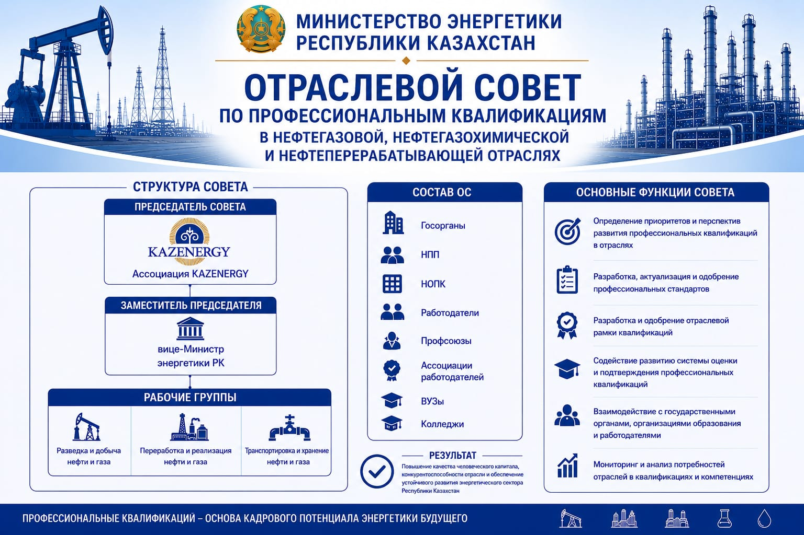
Слайд №1

Slide 3
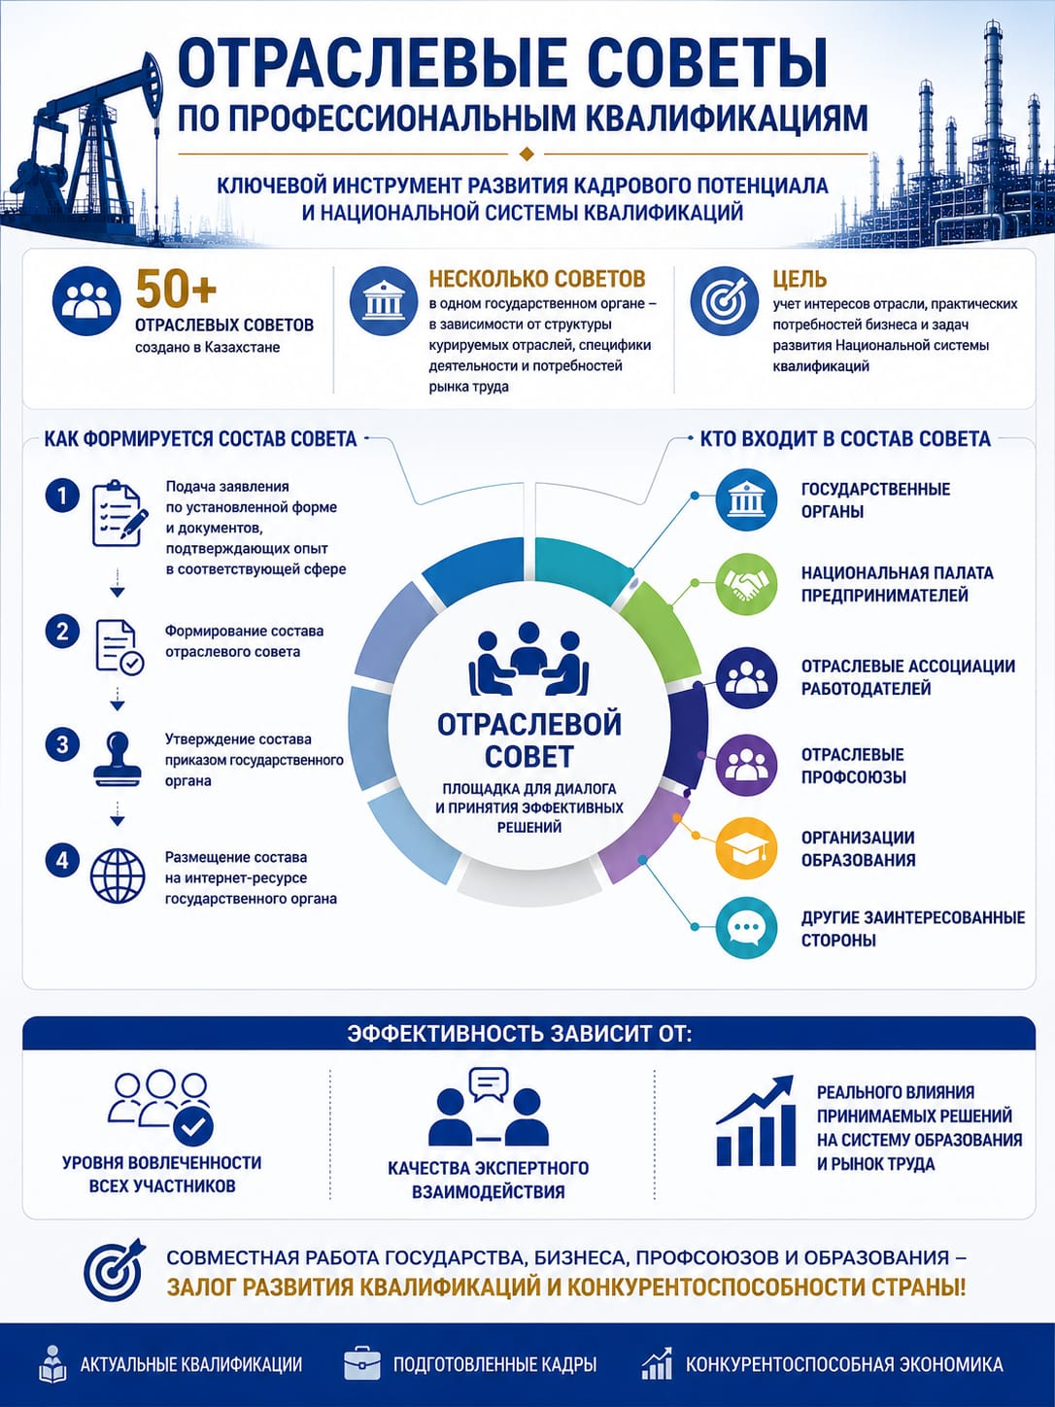
РОЛЬ ОТРАСЛЕВЫХ СОВЕТОВ ПО ПРОФКВАЛИФИКАЦИЯМ В КАЗАХСТАНЕ
Слайд №2

Slide 4
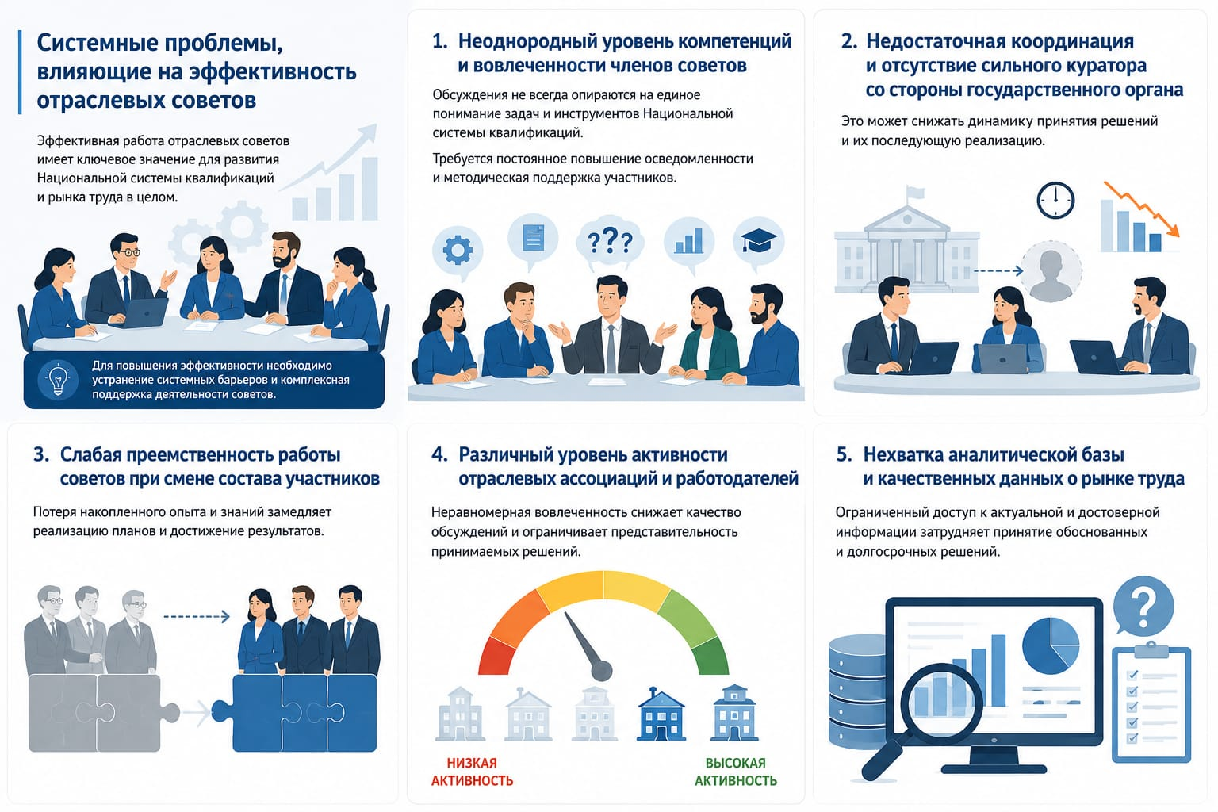
РОЛЬ ОТРАСЛЕВЫХ СОВЕТОВ ПО ПРОФКВАЛИФКАЦИЯМ В КАЗАХСТАНЕ
Слайд №3

Slide 5
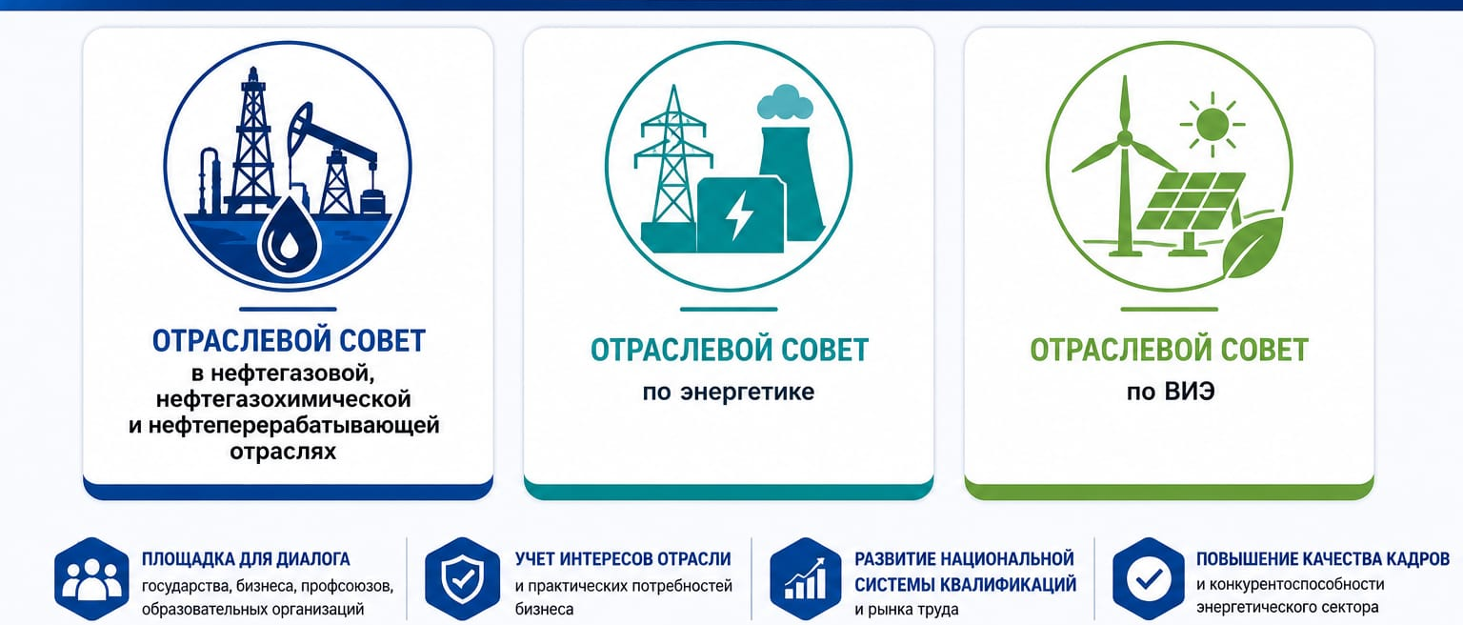
ОБ ОТРАСЛЕВОМ СОВЕТЕ В ЭНЕРГЕТИЧЕСКОЙ ОТРАСЛИ
Слайд №4

Slide 6
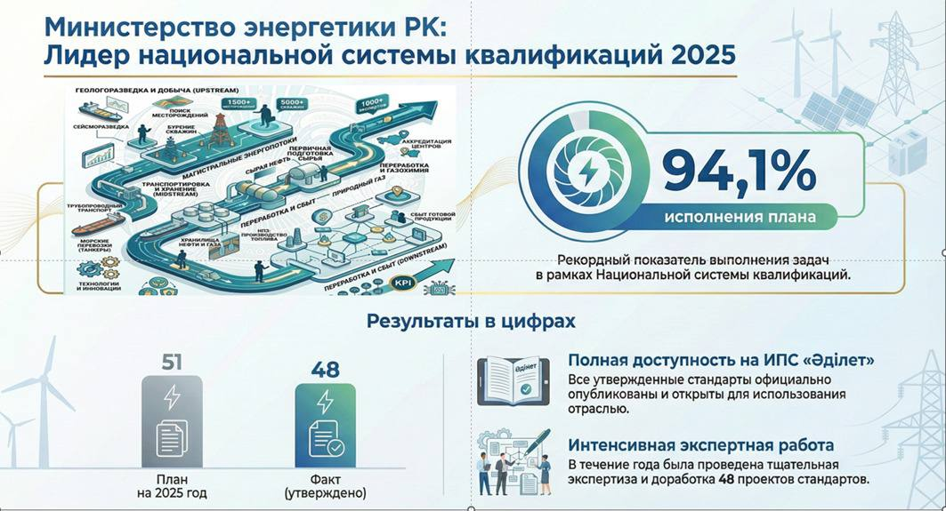
Слайд №5

Slide 7
2023 год -Состав ОСПК – 44 человек -Избирается Председатель ОСПК (н/г) -Выносится на рассмотрение Положение об ОСПК (н/г) -В протоколе указываются подгруппы: РД н/г, ТХ н/г/, ПР н/г -Обсуждаются три ОРК -В состав ОСПК (н/г) подает официально заявление еще одна ассоциация -Утверждается Положение об ОСПК (н/г) -Утверждаются три ОРК по трем направлениям - Утверждаются 41 ПС по трем направлениям 2024 год (состав ОСПК – 45 человек, РГ -61 человек) -МЭ РК утверждается План–мероприятий по актуализации и (или) разработке ПС на 2024 год с распределением ответственных департаментов ГО -ОСПК (н/г) поручает ГО направить письма в н/г предприятия о создании РГ (или секторов ОС) по разработке ОРК и ПС -Утверждается план работы ОСПК (н/г) на 2024 год -Рекомендуется всем профильным организациям в случае инициирования ПС (ОРК) предлагать изменения в план и разработку (актуализацию) ПС (ОРК) осуществлять за собственные средства МЭ поручено организовать обучение членов РГ и ОСПК в течение года
ОБ ОТРАСЛЕВОМ СОВЕТЕ В ЭНЕРГЕТИЧЕСКОЙ ОТРАСЛИ
Слайд №6

Slide 8
2024 год -МЭ РК утверждается План–мероприятий по актуализации и (или) разработке ПС на 2024 год с распределением ответственных департаментов ГО -ОСПК (н/г) поручает ГО направить письма в н/г предприятия о создании РГ (или секторов ОС) по разработке ОРК и ПС -Утверждается план работы ОСПК (н/г) на 2024 год -Рекомендуется всем профильным организациям в случае инициирования ПС (ОРК) предлагать изменения в план и разработку (актуализацию) ПС (ОРК) осуществлять за собственные средства -МЭ поручено организовать обучение членов РГ и ОСПК в течение года - Создаются три РГ ОСПК - по ОРК подключается САЦТЭК МЭ РК - Обсуждается ДК по переходу от справочников к ПС - Готовится предложение о присвоении кода НКЗ 61 наименованию занятий - На все заседания приглашаются представители АО ЦРТР - Ведется сложная переписка с ЦРТР и МТСЗН РК по ПС по замечаниям с комментариями и обоснованиями - ОРК утверждаются с актуализированными данными и ФК (КПК) и т.д. - Первая попытка провести опрос среди компаний по анализу и оценке использования профессий из справочников и ПС - Вносятся изменений в состав ОСПК - Рассматриваются профессии из Атласа новых профессий - Согласовываются ПС
ОБ ОТРАСЛЕВОМ СОВЕТЕ В ЭНЕРГЕТИЧЕСКОЙ ОТРАСЛИ
Слайд №7

Slide 9
ОБ ОТРАСЛЕВОМ СОВЕТЕ В ЭНЕРГЕТИЧЕСКОЙ ОТРАСЛИ
2025 год
-МЭ РК утверждается План–мероприятий по актуализации и (или) разработке ПС на 2025 год с распределением ответственных департаментов ГО -ОСПК (н/г) поручает ГО направить письма в н/г предприятия о создании РГ (или секторов ОС) по разработке ОРК и ПС -Утверждается план работы ОСПК (н/г) на 2025 год -МЭ поручено организовать обучение членов РГ и ОСПК в течение года - Проводятся 17 заседаний РГ по трем направлениям (офлайн/онлайн) - по ОРК подключается САЦТЭК МЭ РК - Обсуждается ДК по переходу от справочников к ПС - Направляется согласование от Ассоциации предложений о присвоении кодов НКЗ 53 наименований занятий - На все заседания приглашаются представители АО ЦРТР - В ОРК включается отдельный раздел «Принципы гармонизации профессиональных стандартов с ЕТКС и КС, ТКХД»
ОРК утверждаются с актуализированными данными и ФК (КПК)
Согласовываются ПС (16 ПС и 51 карточка профессий)
Размещаются утвержденные ПС на сайте Ассоциации
2026 год
-МЭ РК утверждается План–мероприятий по актуализации и (или) разработке ПС на 2026 год с распределением ответственных департаментов ГО -ОСПК (н/г) поручает ГО направить письма в н/г предприятия о создании РГ (или секторов ОС) по разработке ОРК и ПС -Утверждается план работы ОСПК (н/г) на 2026 год - Проводятся 1 заседание в январе Отраслевого совета.
Февраль, Апрель, Май проводятся недельные сессии Рабочих групп по трем направлениям (офлайн/онлайн)
по ОРК подключается САЦТЭК МЭ РК
На все заседания приглашаются представители АО ЦРТР
Вводятся новые требования работы на цифровой платформе через ЭЦП
Слайд №8

Slide 10
РОЛЬ KAZENERGY В ОТРАСЛЕВОМ СОВЕТЕ
2016–2018 гг. — формирование институциональной основы
KAZENERGY совместно с МЭ участвовала в разработке первых отраслевых рамок квалификаций для нефтегазового и энергетического сектора.
Формировалась методологическая база системы профессиональных стандартов.
Ассоциация выступала ключевым отраслевым экспертом, представляя интересы работодателей.
Роль: инициатор и со-разработчик архитектуры Национальной системы квалификаций в энергетике.
2019–2021 гг. — институционализация и расширение участия
Усилено участие KAZENERGY в рабочих группах при государственных органах.
Развивалась практика включения представителей ассоциации в экспертные и консультативные структуры.
Началась активная интеграция работодателей в процесс формирования квалификационных требований.
Роль: экспертно-координационная площадка между государством и нефтегазовыми компаниями.
2022–2023 гг. — переход к системной разработке профстандартов
KAZENERGY выполняет функцию социального партнера работодателей в разработке профессиональных стандартов и отраслевых рамок квалификаций.
Усиливается участие в разработке нормативной базы и методологии квалификаций.
Акцент смещается на модернизацию системы подготовки кадров под запросы рынка труда.
Роль: ключевой разработчик и агрегатор требований работодателей.
Слайд №9

Slide 11
РОЛЬ KAZENERGY В ОТРАСЛЕВОМ СОВЕТЕ
2023–2024 гг. — активная работа отраслевых советов
Представители KAZENERGY возглавляют и активно участвуют в заседаниях отраслевых советов при Минэнерго РК.
В рамках советов ведется:
актуализация профессиональных стандартов,
формирование отраслевых рамок квалификаций,
согласование образовательных программ.
Ассоциация участвует в формировании кадровой политики отрасли и оценке дефицита компетенций.
Роль: центр отраслевой экспертизы и координатор квалификационной политики.
2025-2026 гг. — стратегическая роль в трансформации системы квалификаций
KAZENERGY выступает одним из ключевых драйверов обновления профстандартов в условиях:
энергетического перехода,
цифровизации отрасли,
развития ВИЭ и новых технологий.
Усиливается роль в формировании:
функциональных карт профессий,
прогнозных моделей кадровых потребностей,
новых компетенций будущего.
Роль: стратегический партнер государства в модернизации Национальной системы квалификаций.
Слайд №10

Slide 12
ОТРАСЛЕВОЙ СОВЕТ ПО ПРОФЕССИОНАЛЬНЫМ КВАЛИФИКАЦИЯМ НЕФТЕГАЗОВОЙ,
НЕФТЕПЕРЕРАБАТЫВАЮЩЕЙ И НЕФТЕГАЗОХИМИЧЕСКОЙ ОТРАСЛЕЙ
11 карточек профессий и разработаны 11 новые карточки профессий.
Направление
«Разведка и добыча нефти и газа»
В период с января по май 2026 года :
Проведено 1 заседание ОС и 6 Рабочих групп по направлениям
Обсуждены разработка и актуализация – 21 ПС и 62 КП (предварительно) и дополнительно около 150 карточек профессий от НКОК
В процессе актуализации - 3 ОРК
(в соответствии с НРК РК 2025 года)
Принято участие в обучении работе на цифровой платформе НОПК по новым требованиям с использованием ЭЦП и ИИ
8
21
Профессиональные стандарты
профессия
Направление
«Транспортировка и хранение нефти и газа»
7
8
Профессиональные стандарты
профессий
Направление
«Переработка и реализация нефти и газа»
6
33
Профессиональные стандарты
профессии
Слайд №11

Slide 13
РОЛЬ ОТРАСЛЕВЫХ СОВЕТОВ ПО ПРОФКВАЛИФКАЦИЯМ В КАЗАХСТАНЕ
Необходимо дальнейшее совершенствование организационно-методической поддержки деятельности отраслевых советов
Повышение согласованности подходов
Укрепление координационной роли уполномоченного государственного органа
Развитие аналитической базы
Системная работа по повышению компетенций и вовлеченности участников, которая должна обеспечить более устойчивое и результативное функционирование советов в рамках Национальной системы квалификаций.
Слайд №12

Slide 14
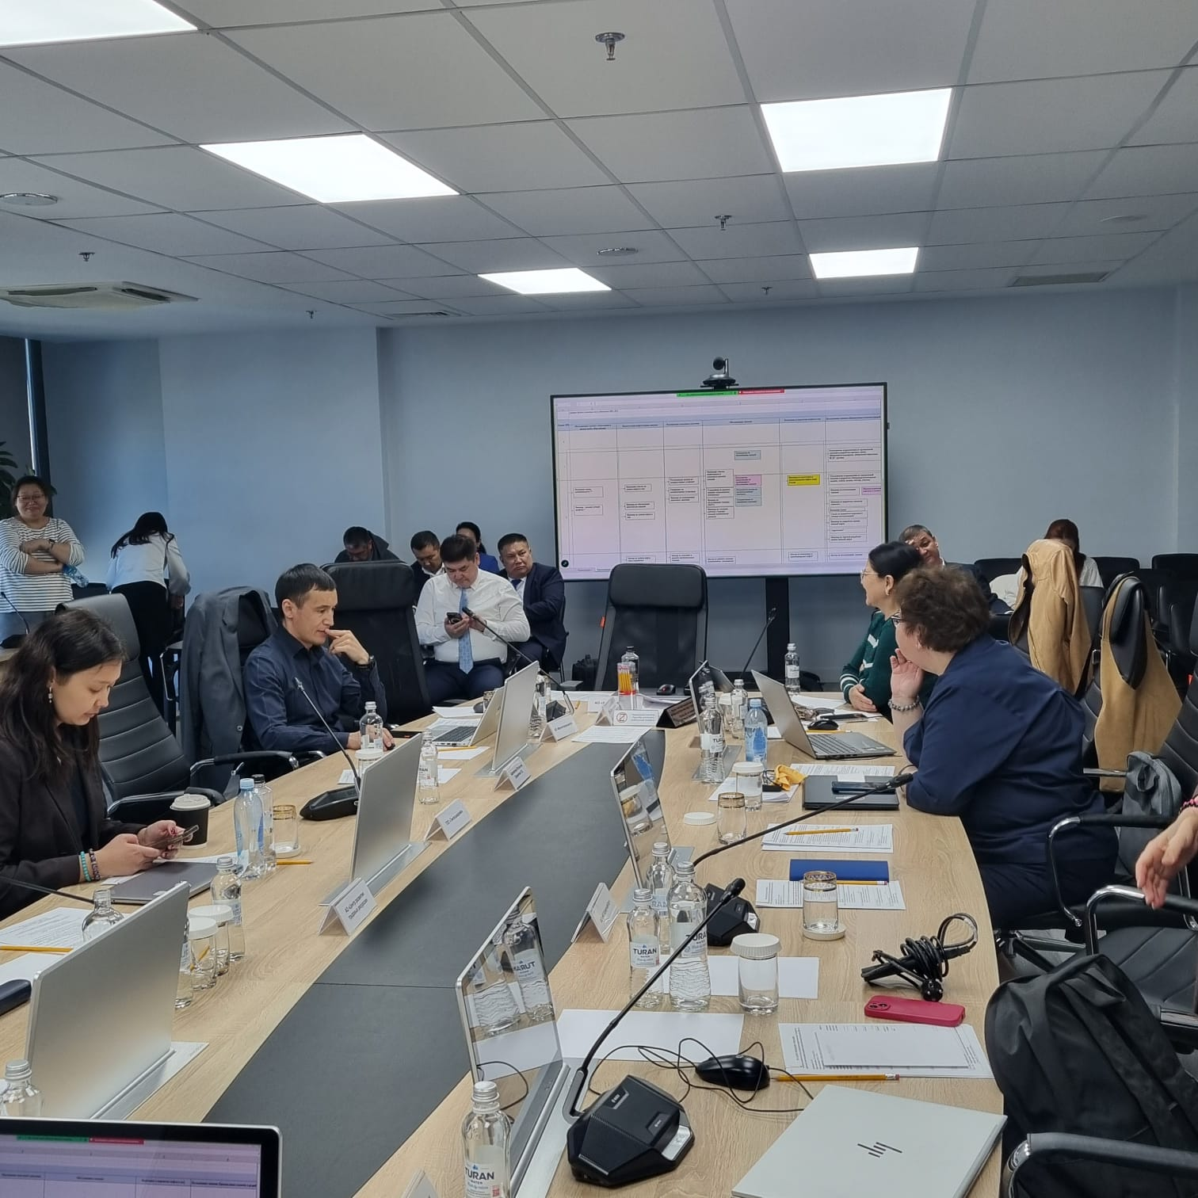
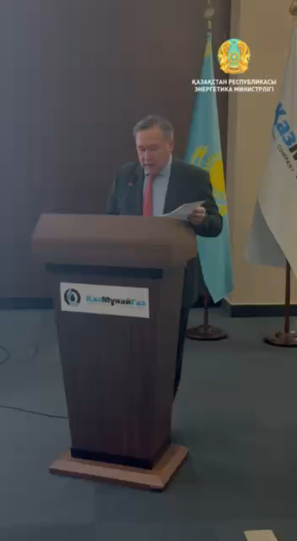
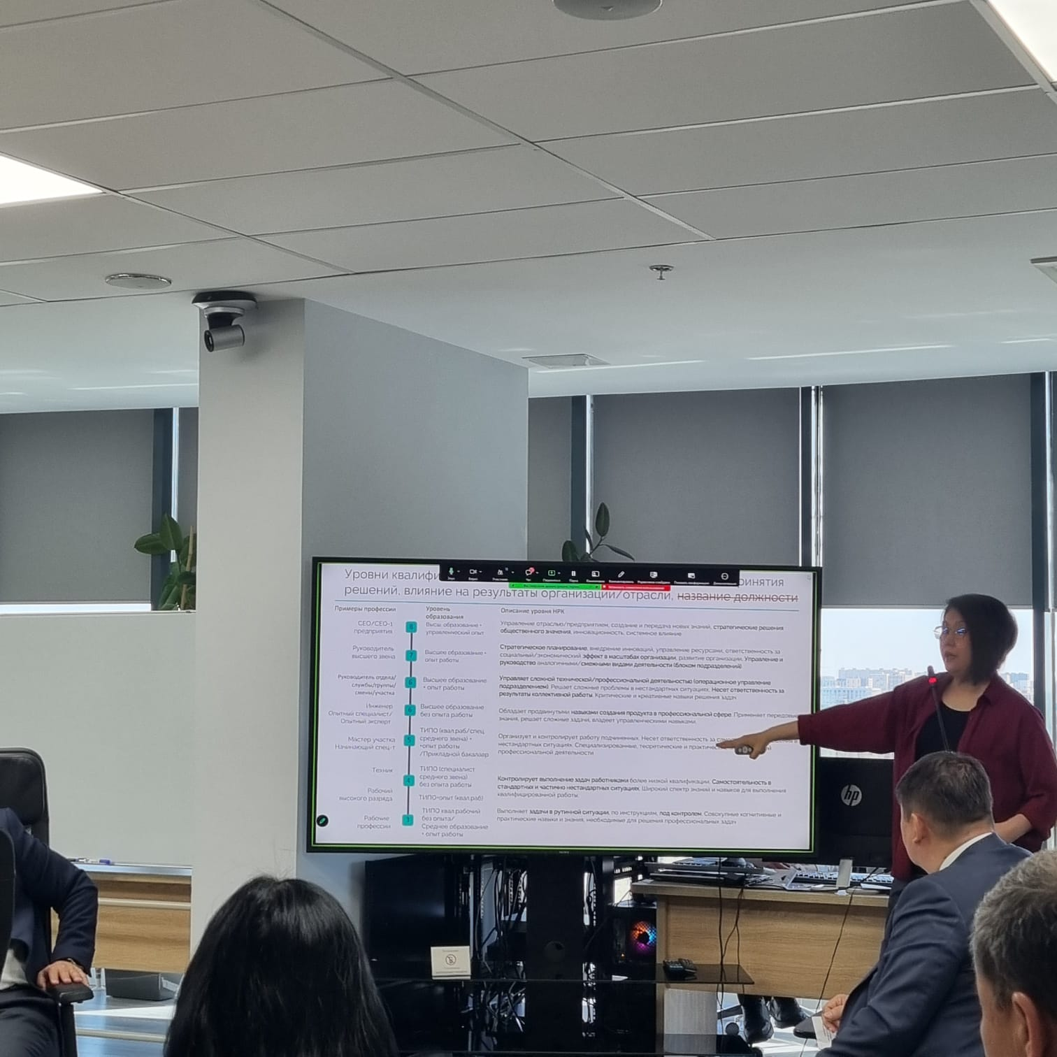
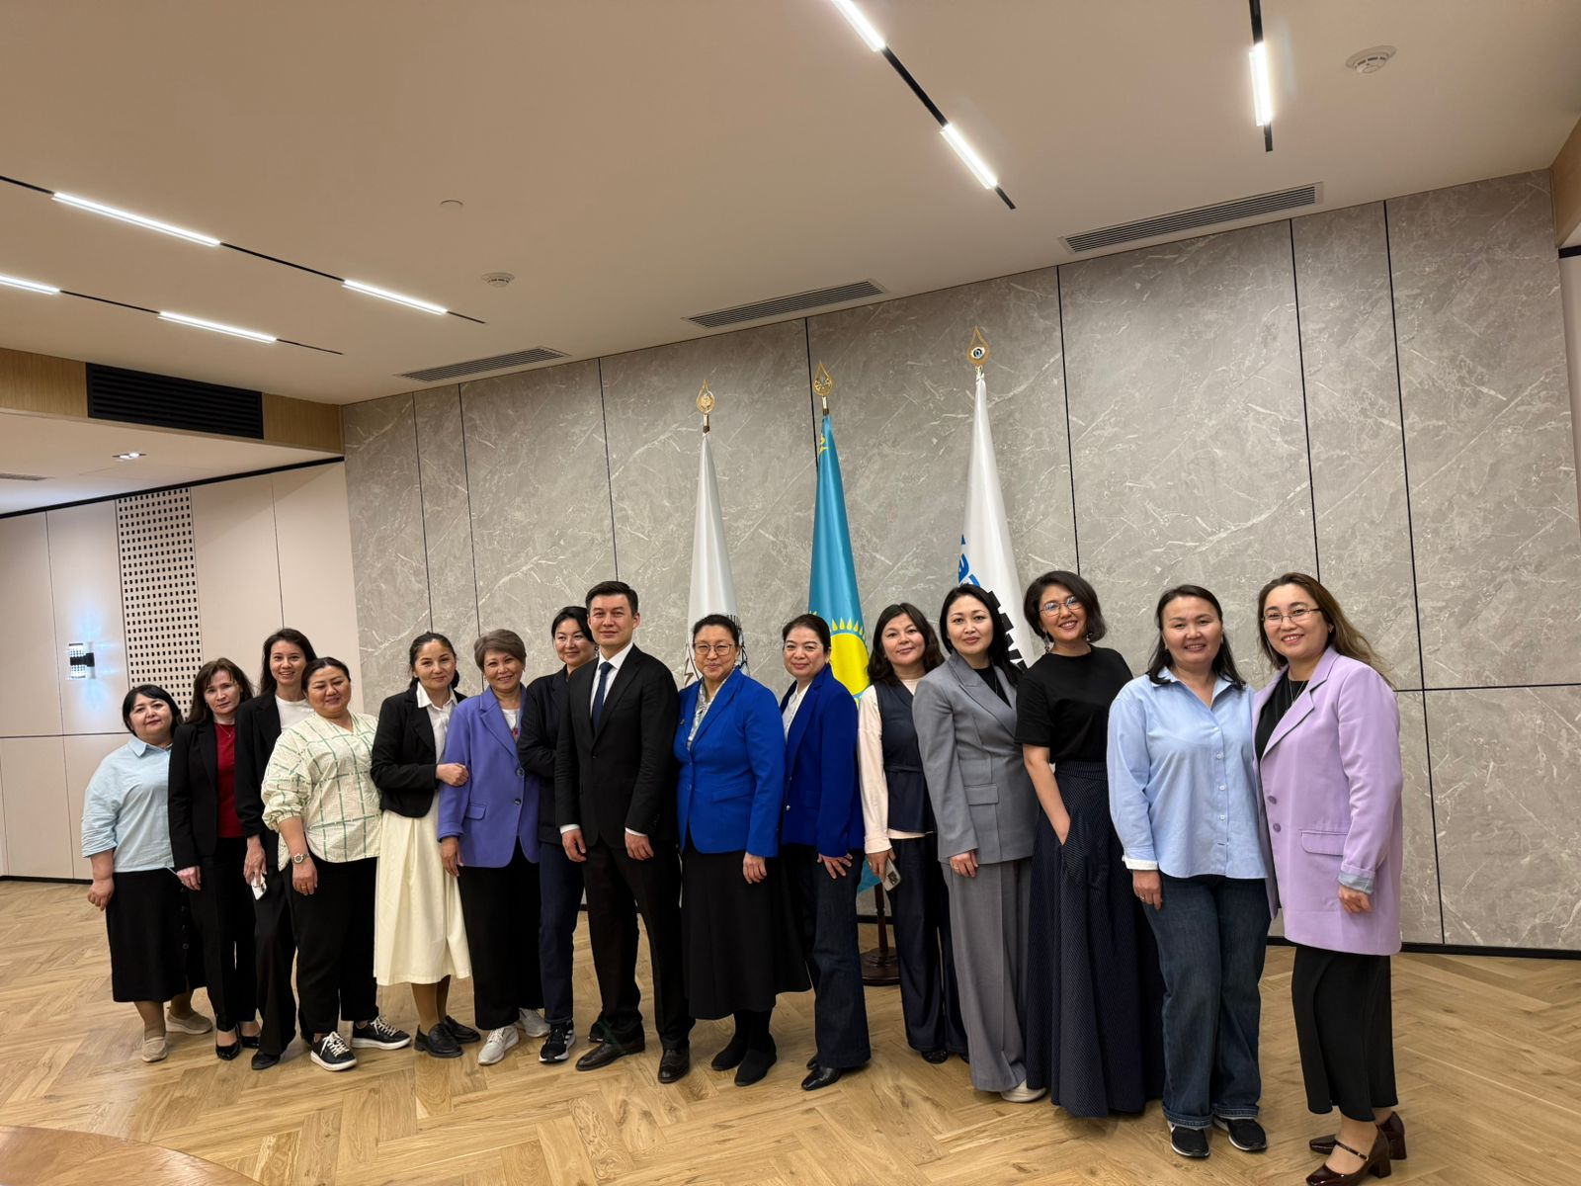
https://t.me/Minenergokz/8531

Slide 15
Благодарю за внимание!

